Slide 1
MI PORTFOLIO Los pliegues del tiempo
Hecho por Kristiyan Barakov, 11e Miguel de Cervantes, Bulgaria

Slide 2
Índice
Bosques y brumas. Misión Romanticismo. Territorio Pasión. Escribir un poema
Un espejo en el camino. Misión Realismo. Territorio Geografías. Póster y descripción de mi ciudad
Los modernos. Misión siglo XX. Microrrelato
Reflexiones
Conclusión

Slide 3
Tarea: Escribir un poema. Fecha: 11.12.20
Teníamos que escribir un poema corto, empezando con la frase “Si yo fuera” y también utilizando un lenguaje poético.
Escribiendo ese poema me he puesto en la piel de los románticos lo que me ayudó entender mejor el período literario. Estoy satisfecho con el resultado y me pongo un 10/10.

Slide 4
Póster y descripción de mi ciudad Fecha: 06.03.21
La tarea fue a describir una ciudad búlgara como si fuéramos poetas del realismo. Yo he elegido mi ciudad natal Stara Zagora.
Creo que hice la tarea de mejor manera posible y por eso me pongo 10/10.

Slide 5
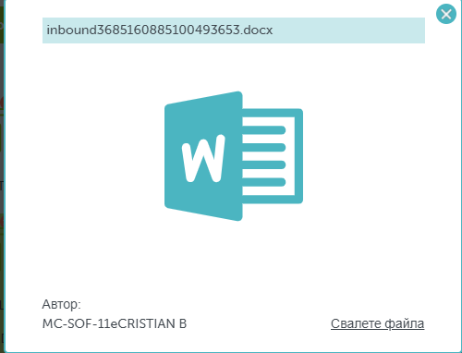
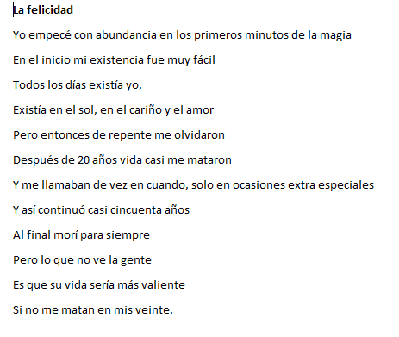
Microrrelato Fecha: 25.05.21
Teníamos que escribir un microrrelato proprio a tema libre. Yo elegí la Felicidad porque creo que es uno de los aspectos más importantes de la vida.
Esta tarea me hizo a pensar. Opino que mi relato es muy bien escrito y tiene sentido, por eso me doy 10/10.

Slide 6
Reflexiones
El proyecto no me ha parecido muy útil. Las tareas para escribir literatura propria, según yo, deben ser eliminados porque no todos pueden ser poetas y si eso no le guste, puede ser demasiado irritante. Lo que es más, el proyecto no está organizado bien. Casi todas las veces no estaba claro dónde hay que poner las tareas. Por último, en el inicio creía que habría más comunicación con los extranjeros pero no había nada.
Sin embargo, la idea del proyecto está bien, solo hay que ser repensado y reorganizado y todos saldrán ganando.

Slide 7
Conclusión
Para concluir: este proyecto tiene potencial pero no con este formato. La plataforma y las tareas deben ser repensados y cambiados.

